Slide 1


Slide 2


Thứ Tư ngày 23 tháng 3 năm 2022
Tiếng Việt
Bài 18: Thư viện biết đi (t1 + 2)

Slide 3




Khởi động

Slide 4



Chúng ta hãy giúp những chú chim trả lời tốt các câu hỏi để chúng có thế tránh đi mùa đông lạnh giá nhé!

Slide 5


Chữ A đứng ở vị trí nào trong bảng chữ cái
Đầu tiên

Slide 6

Mỹ ở châu nào?
Châu Mỹ

Slide 7

Người Ấn Độ chào như thế nào?
Chắp hai tay, cúi đầu

Slide 8

Người Dim- ba- bu- ê chào như thế nào?
Vỗ tay

Slide 9

Chúc mừng các em

Slide 10
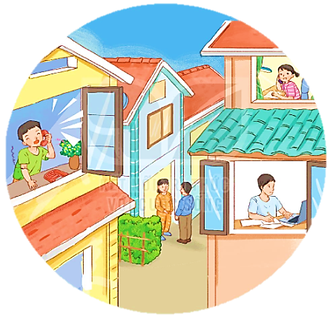
GIAO TIẾP VÀ KẾT NỐI

Slide 11
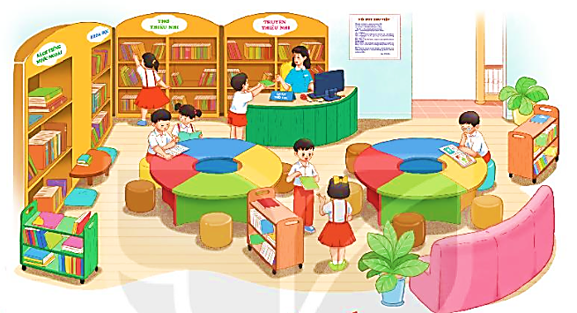
Bức tranh vẽ cảnh mọi người đang làm gì?

Slide 12
THƯ VIỆN BIẾT ĐI
Thư viện là nơi lưu giữ sách báo, nơi mọi người đến đọc sách hoặc mượn sách về nhà. Nhiều người nghĩ rằng thư viện chỉ nằm im một chỗ. Nhưng trên thế giới, có rất nhiều “thư viện biết đi”.
Thư viện Lô-gô-xơ của Đức là “thư viện nổi” lớn nhất thế giới. Nó nằm trên một con tàu biển khổng lồ, có thể chở được 500 hành khách và đã từng đi qua 45 nước trên thế giới.
Ở Phần Lan, có hàng trăm “thư viện di động” trên những chiếc xe buýt cũ, chạy khắp các thành phố lớn. Ở châu Phi, một người thủ thư đã đặt thư viện trên lưng một con lạc đà. Nhờ thế, những cuốn sách có thể băng qua sa mạc để đến với người đọc. (Hải Nam)
di động
thủ thư
sa mạc
Sa mạc : Vùng đất có khí hậu khô, nóng, không có hoặc có rất ít cây cối.
Di động : Không ở nguyên một vị trí.
Thủ thư : Người quản lí sách của thư viện.

Slide 13

Một số câu văn dài
Nó nằm trên một con tàu biển khổng lồ, có thể chở được 500 hành khách và đã từng đi qua 45 nước trên thế giới.

Slide 14
THƯ VIỆN BIẾT ĐI
Thư viện là nơi lưu giữ sách báo, nơi mọi người đến đọc sách hoặc mượn sách về nhà. Nhiều người nghĩ rằng thư viện chỉ nằm im một chỗ. Nhưng trên thế giới, có rất nhiều “thư viện biết đi”.
1
Thư viện Lô-gô-xơ của Đức là “thư viện nổi” lớn nhất thế giới. Nó nằm trên một con tàu biển khổng lồ, có thể chở được 500 hành khách và đã từng đi qua 45 nước trên thế giới.
2
Ở Phần Lan, có hàng trăm “thư viện di động” trên những chiếc xe buýt cũ, chạy khắp các thành phố lớn. Ở châu Phi, một người thủ thư đã đặt thư viện trên lưng một con lạc đà. Nhờ thế, những cuốn sách có thể băng qua sa mạc để đến với người đọc. (Hải Nam)
3
Đọc nối tiếp đoạn
Đọc đoạn trong nhóm

Slide 15




LUYỆN ĐỌC NHÓM

Slide 16
THƯ VIỆN BIẾT ĐI
Thư viện là nơi lưu giữ sách báo, nơi mọi người đến đọc sách hoặc mượn sách về nhà. Nhiều người nghĩ rằng thư viện chỉ nằm im một chỗ. Nhưng trên thế giới, có rất nhiều “thư viện biết đi”.
1
Thư viện Lô-gô-xơ của Đức là “thư viện nổi” lớn nhất thế giới. Nó nằm trên một con tàu biển khổng lồ, có thể chở được 500 hành khách và đã từng đi qua 45 nước trên thế giới.
2
Ở Phần Lan, có hàng trăm “thư viện di động” trên những chiếc xe buýt cũ, chạy khắp các thành phố lớn. Ở châu Phi, một người thủ thư đã đặt thư viện trên lưng một con lạc đà. Nhờ thế, những cuốn sách có thể băng qua sa mạc để đến với người đọc. (Hải Nam)
3
Đọc cả bài
Hai nhóm đọc bài

Slide 17


Slide 18
1. Mọi người đến thư viện để làm gì?
Thư viện là nơi lưu giữ sách báo, nơi mọi người đến đọc sách hoặc mượn sách về nhà. Nhiều người nghĩ rằng thư viện chỉ nằm im một chỗ. Nhưng trên thế giới, có rất nhiều “thư viện biết đi”.

Slide 19
Thư viện Lô-gô-xơ của Đức là “thư viện nổi” lớn nhất thế giới. Nó nằm trên một con tàu biển khổng lồ, có thể chở được 500 hành khách và đã từng đi qua 45 nước trên thế giới.
Ở Phần Lan, có hàng trăm “thư viện di động” trên những chiếc xe buýt cũ, chạy khắp các thành phố lớn. Ở châu Phi, một người thủ thư đã đặt thư viện trên lưng một con lạc đà. Nhờ thế, những cuốn sách có thể băng qua sa mạc để đến với người đọc.
2. Những thư viện sau được đặt ở đâu?
A
Thư viện Lô-gô-xơ của Đức
Nhiều thư viện ở Phần Lan
Một thư viện ở châu Phi
B
đặt trên những chiếc xe buýt cũ.
đặt trên lưng lạc đà.
đặt trên một con tàu biển.

Slide 20
3. Vì sao các thư viện kể trên được gọi là “thư viện biết đi”?
Thư viện nằm trên một con tàu biển khổng lồ, có thể chở được 500 hành khách và đã từng đi qua 45 nước trên thế giới.
Thư viện nằm trên những chiếc xe buýt cũ, chạy khắp các thành phố lớn.
Thư viện đặt thư viện trên lưng một con lạc đà có thể băng qua sa mạc để đến với người đọc.
Chúng có khả năng di chuyển để mang sách đến cho người đọc.

Slide 21
4. Theo em “thư viện biết đi” có tác dụng gì?
Giúp mọi người không cần phải đi xa mà vẫn đọc được sách. Có thể mang sách đến tận nơi cho người đọc…

Slide 22
THƯ VIỆN BIẾT ĐI
Thư viện là nơi lưu giữ sách báo, nơi mọi người đến đọc sách hoặc mượn sách về nhà. Nhiều người nghĩ rằng thư viện chỉ nằm im một chỗ. Nhưng trên thế giới, có rất nhiều “thư viện biết đi”.
Thư viện Lô-gô-xơ của Đức là “thư viện nổi” lớn nhất thế giới. Nó nằm trên một con tàu biển khổng lồ, có thể chở được 500 hành khách và đã từng đi qua 45 nước trên thế giới.
Ở Phần Lan, có hàng trăm “thư viện di động” trên những chiếc xe buýt cũ, chạy khắp các thành phố lớn. Ở châu Phi, một người thủ thư đã đặt thư viện trên lưng một con lạc đà. Nhờ thế, những cuốn sách có thể băng qua sa mạc để đến với người đọc. (Hải Nam)
Luyện đọc lại

Slide 23


Slide 24
1. Xếp các từ ngữ dưới đây vào nhóm thích hợp?
thư viện
thủ thư
đọc
tàu biển
nằm im
băng qua
xe buýt
lạc đà
Từ ngữ chỉ sự vật
Từ ngữ chỉ hoạt động

Slide 25
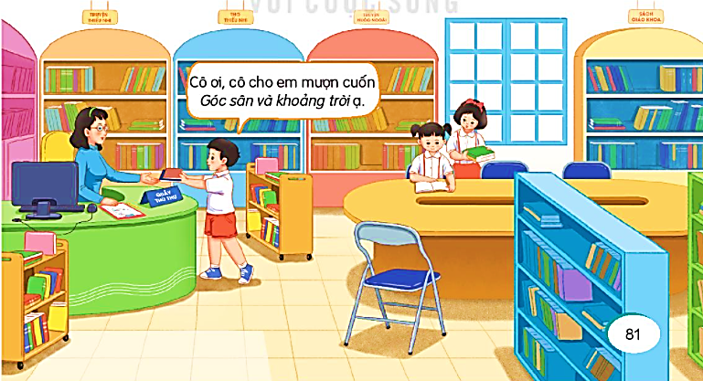
2. Em sẽ nói gì với cô phụ trách thư viện khi muốn mượn sách ở thư viện?

Slide 26
Học sinh: Thưa cô em muốn mượn sách ạ.
Cô phụ trách thư viện: Em muốn mượn quyển gì thế?
Học sinh: Cô cho em mượn quyển “Góc sân và khoảng trời ạ”.
Cô phụ trách thư viện: Sách của em đây.
Học sinh: Em cảm ơn cô ạ!

Slide 27



















Hẹn gặp lại các bạn ở bài sau nhé

